Slide 1
Informations marché
Immeuble complet de rapport
48 Rue Saint Maur 76000 ROUEN
SAS ASKOTT Real Estate Consulting au capital de 2000€ – N° SIREN: 83493678300010 – RCS VERSAILLES – N° TVA Intracommunautaire : FR 228349367836831 - Z Agences Immobilières - 20 avenue de l’Europe 78000 VERSAILLES

Slide 2
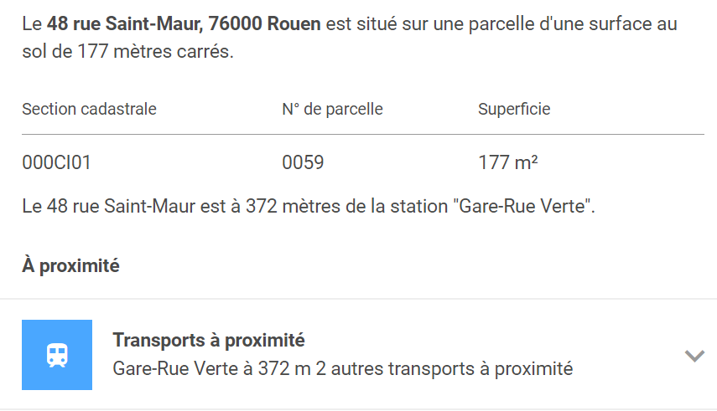
Informations cadastrales

Slide 3
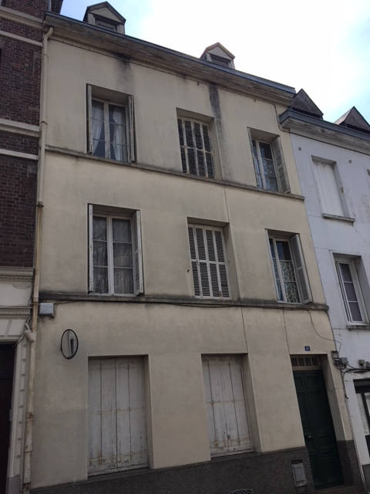
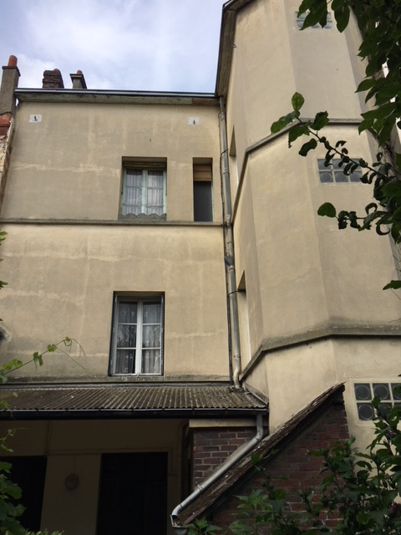
Description du bien
Immeuble complet de rapport
Année de construction: 1890– style début du siècle
R+2 + combles
Affectation habitation
Entièrement vide (4 appartements)
Superficie Totale Carrez: 400m² à confirmer par diagnostics

Slide 4
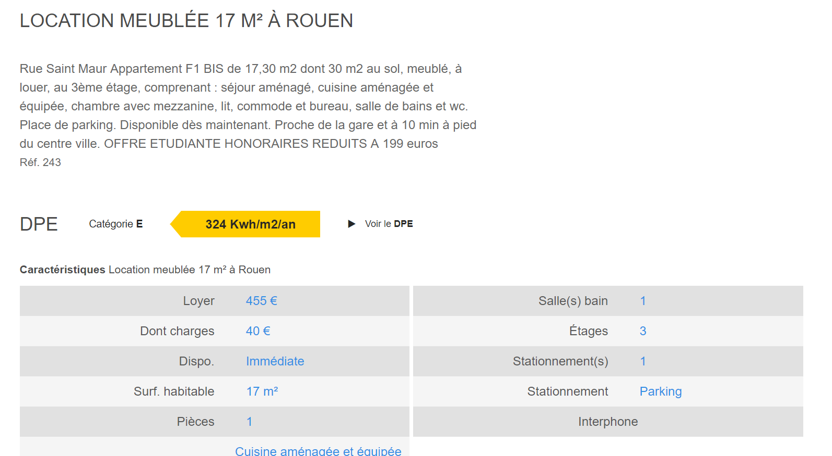
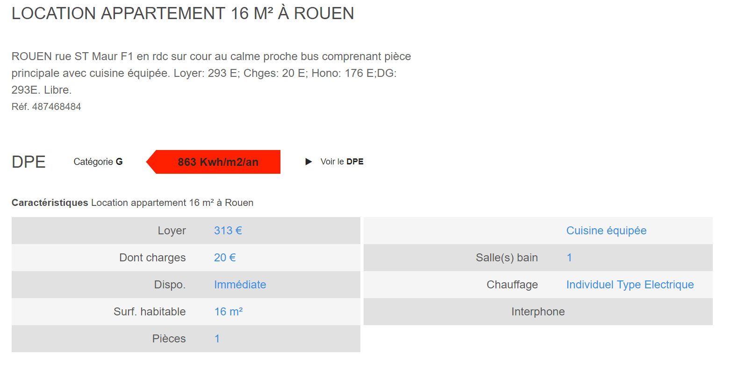
Prix du marché locatif habitation Rouen Rive Droite: Prix moyen au m²: 18,86€/m²
26,76€/m²
18,5€/m²
19,56€/m²

Slide 5
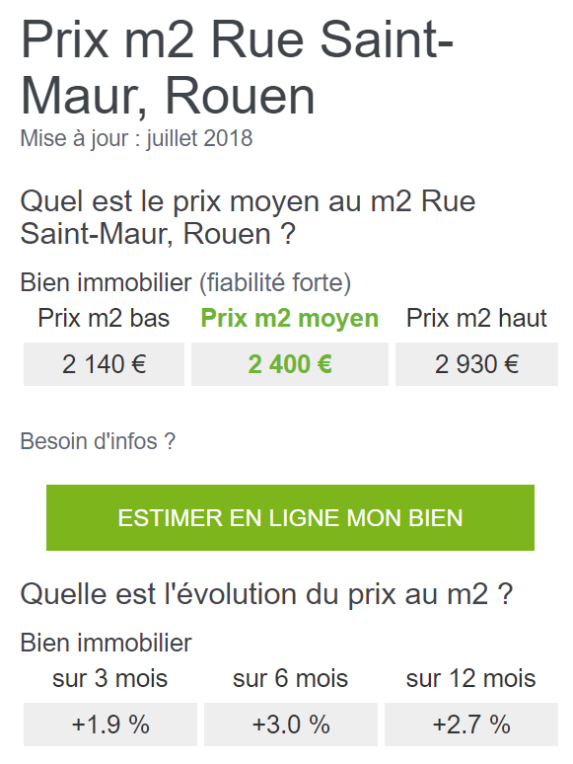
Prix du marché vente appartement Rouen Rive droite
Le prix de vente au m2 se situe aux alentours de 2400€/m² sur cette rue. Ce prix est valable pour des appartements dans l’ancien, en bon état, sans travaux à effectuer et dans une copropriété saine sans gros travaux à prévoir.

